Slide 1
第八章 电磁感应
§8.1 电磁感应定律
§8.2 感应电动势
§8.3 互感与自感
§8.4 磁场的能量
§8.5 麦克斯韦方程组

Slide 2
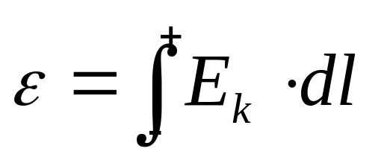


电源电动势
非静电力把单位正电荷从负极通过电源内部搬运到正极所作的功
电源电压：把单位正电荷从电源正极移到负极电场力所做的功。
不考虑电源内阻的情况下：

Slide 3
§8.1 电磁感应定律
变化电场 磁场
相互依赖
相互激发
不可分割统一的电磁场
变化磁场
电场
电磁感应现象
1822-1831年英国物理学家法拉第进行多次实验和研究, 在1831年发现不论用什么办法，只要使闭合回路的磁通量发生变化，此闭合回路中就会产生感应电流 电磁感应现象。

Slide 4

用一磁针
作电流计
1. 法拉第电磁感应定律
法拉第的实验:
软磁体
为获得强磁场，电
池组用到120个电瓶
共同因素：穿过导体回路的磁通量φ_{M}发生变化。
法拉第电磁感应定律
其中ε_{i}为回路中的感应电动势
（ε_{i}为回路中载流子提供能量）。

Slide 5

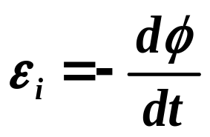
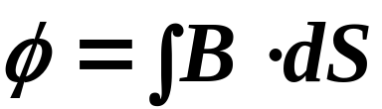


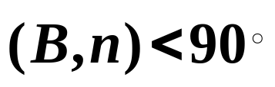
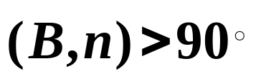
说明:
1）任一回路中：
其中B, θ, S有一个量发生变化, 回路中就有的ε_{i}存在。
2）“–”表示感应电动势的方向， ε_{i}和φ都是标量，方向
只是相对回路的绕行方向而言。如下所示：
若φ↑,
若φ↓,
若|φ|↑,
若|φ|↓,
则 ε_{i}<0
则 ε_{i}>0
则 ε_{i}>0
则 ε_{i}<0
与假定方向相反
同向
同向
反向

Slide 6
2. 楞次定律
判断感应电流方向的定律。
定律：
感应电流的效果，总是反抗引起感应电流的原因。
感应电流激发
的磁场通量
磁通量的变化
（增加或减小）
若φ ↑
若φ ↓
若φ ↑
若φ ↓
应用此定律时应注意：
1）磁场方向及分布；
2）φ_{M}发生什么变化？
3）确定感应电流激发磁场的方向；
4）由右手定则从激发B方向来判断感应电流或ε_{i}的方向。
一般由d φ/dt→ ε_{i}的大小；由楞次→ ε_{i}的方向。

Slide 7
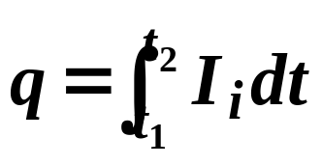
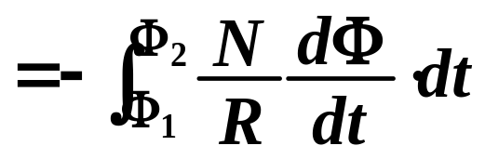
3. 电磁感应定律的一般形式
全磁通
若回路由N匝线圈组成：
其中 Ψ =φ₁+ φ₂+ · · ·+ φ_{N} ，回路的总磁通匝链数。
若φ₁= φ₂= · · · = φ_{N} ，则 ε_{i} =－Ndφ/dt。
回路中相应的感应电流：
从t₁→ t₂时间内，通过回路导线任一横截面的电量：
与dφ/dt无关
磁通计原理
若已知N、R、q，便可知ΔΦ=？
若将Φ₁定标，则Φ₂为t₂时回路的磁通量。

Slide 8
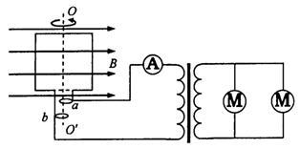
交流发电机原理
面积为 S 的线圈有 N 匝，放在均匀磁场中可绕如图所示的 轴转动。若线圈以角速度ω作匀速转动，求线圈中的感应电流。
解：设 t = 0 时， 与 平行，t = t 时， 与 夹角为
则任意时刻 t 穿过线圈回路的磁通量为

Slide 9
线圈中的感应电动势为

Slide 10
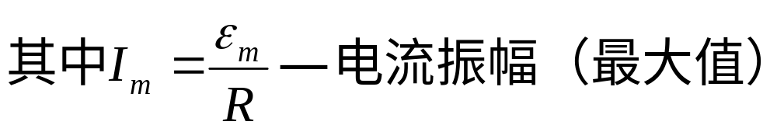

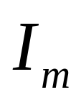
线圈中的感应电流为

Slide 11




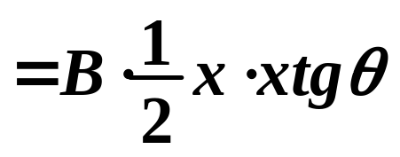

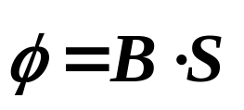
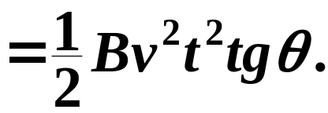


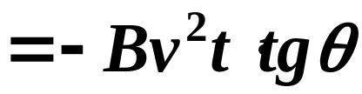

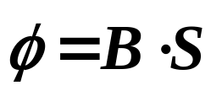
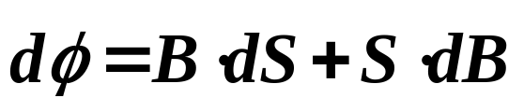
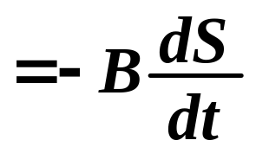
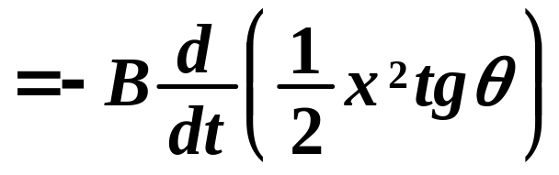
例1. 弯成θ角的金属架COD, 导体棒MN垂直OD以恒定速
度v在金属架上向右滑动，且t=0, x=0，已知磁场的
方向垂直纸面向外，求下列情况中金属架内的ε_{i}:
1）磁场B分布均匀，且磁场不随时间变化。
2）非均匀时变磁场，B=kxcosω t。
解：
设回路绕向逆时针
1） t 时刻，x =vt 。
方向与绕向相反，
只出现在MN上。
此处可直接利用均匀场：

Slide 12
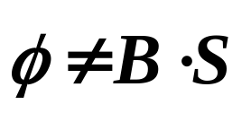

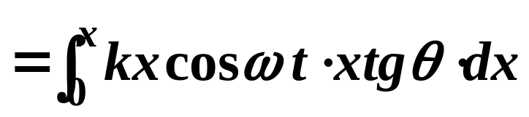
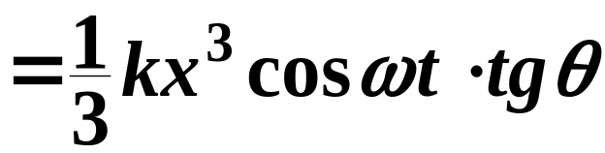
2） B不均匀
x
dx
与绕向相同。
与绕向相反。

Slide 13

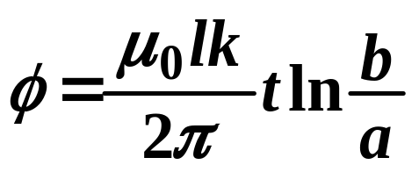

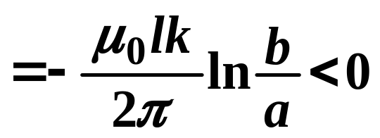
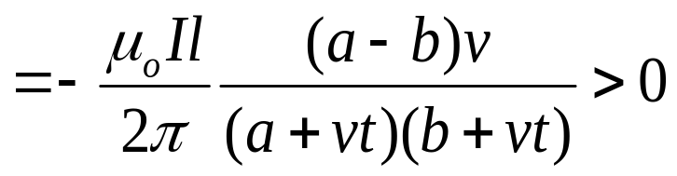
例2.长直导线通有电流I，在它附近放有一 矩形导体回路. 求： 1）穿过回路中的φ； 2）若I=kt（k=常）回路中ε_{i}=？
3）若I=常数，回路以v向右运动，ε_{i} =？
4）若I=kt，且回路又以v向右运动时，求ε_{i}=？
解：
设回路绕行方向为顺时针，
I
1）
l
r
2） I=kt时，在t时刻，
逆时针方向
3）I=常数，t 时刻，此时回路的磁通：
b+vt
a+vt
顺时针方向

Slide 14
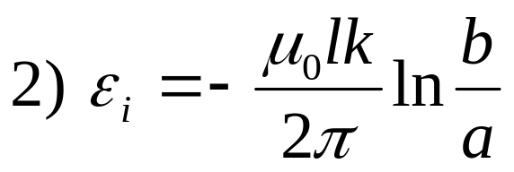
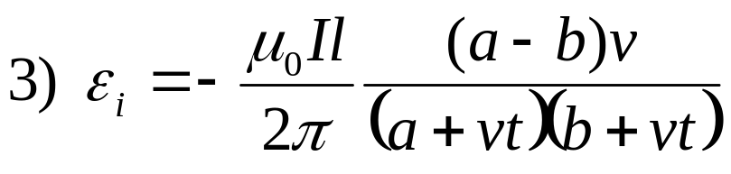

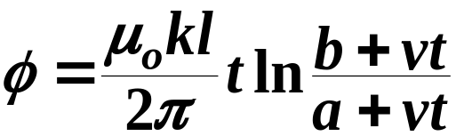
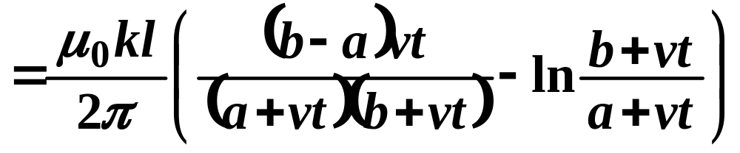
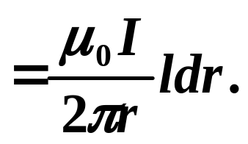
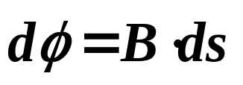
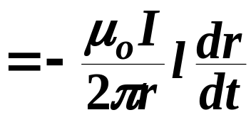
4）综合2）、3），t时刻回路的磁通：
此题若这样考虑：
而：
则：
这样就有:
2）
3）
错在那里？
4）

Slide 15
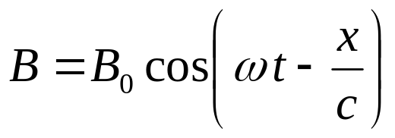







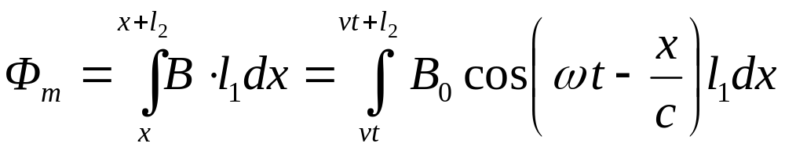


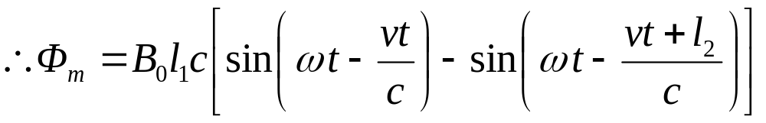
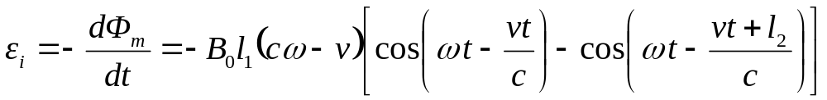
例.如图真空中有磁场，矩形线圈在磁场中，求线框中感应电动势。
x
磁场分布空间时间同为变量

Slide 16






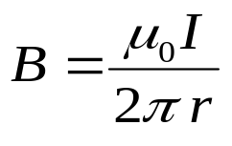

例.如图有长直电流I，正方形线圈绕OO’轴旋转，求线框中感应电动势。
当线圈平面相对长直电流旋转时：
无限长直导线的磁场
等效磁通面积注意磁场线有旋
俯视图

Slide 17
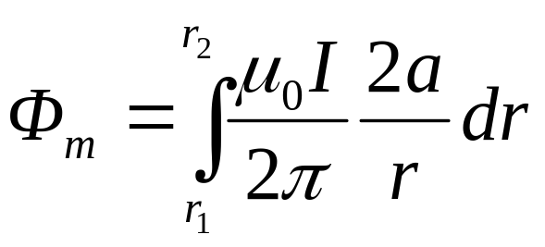
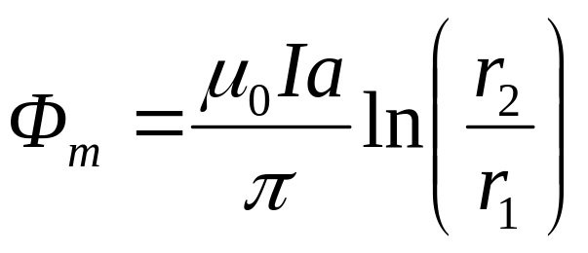
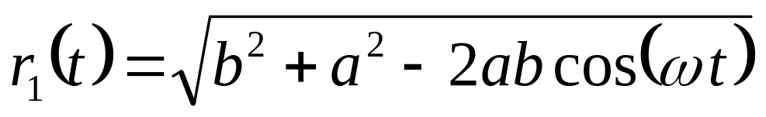
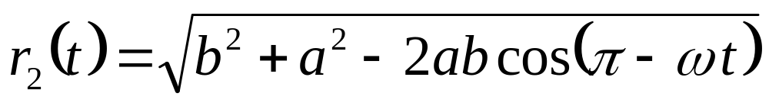
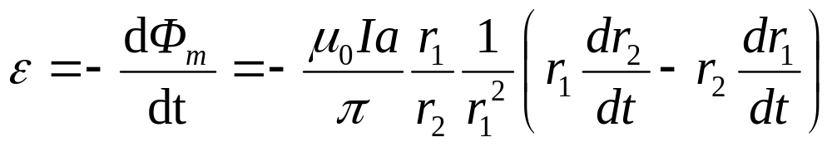
俯视图

Slide 18
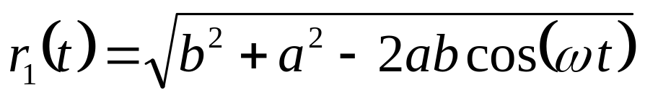
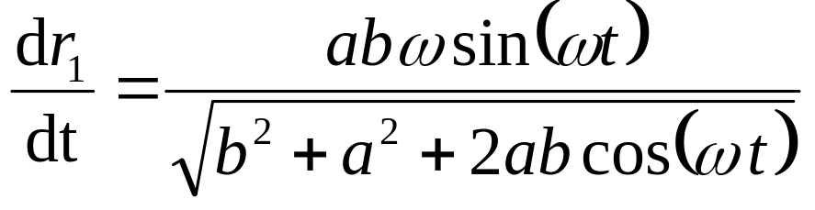
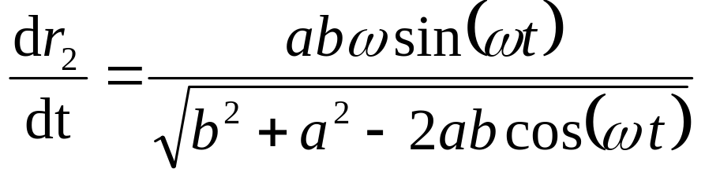
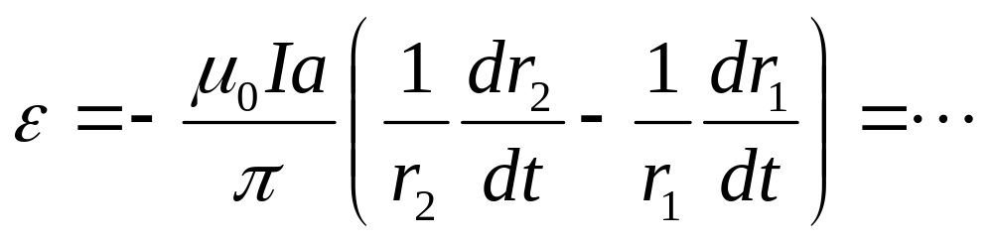

Slide 19
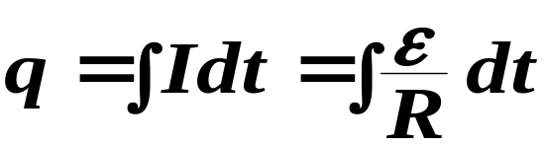
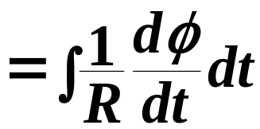


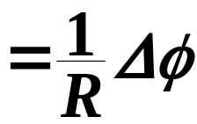



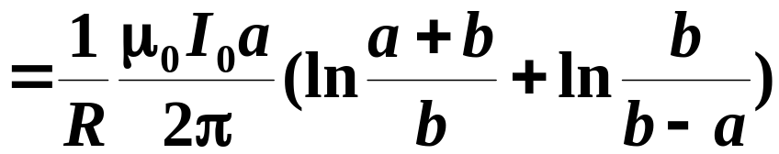
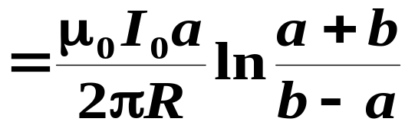
例. 边长为 a 的正方形导线框和通电流 I₀ 的长直导线放
在同一平面内( 如图 )，该框的电阻等于R，绕 OO’
轴旋转180 度 ，求在框中流过的电荷量。
解：
注意！

Slide 20





















一内外半径分别为R1、R2的均匀带电平面圆环。电荷面密度
其中心有一半径为 r 的导体小环(R1>>r) ，两者同心共面
设带电圆环以变角速度ω =ω(t)绕垂直于环面的中心轴旋转，
导体小环中的感应电流 i =? 方向？（已知小环的电阻为 R’）。
解：dI 在 r 内产生 dB
讨论:
顺时针
逆时针

Slide 21

法拉第电磁感应定律：
ε_{i} 是回路中的
感应电动势
电动势ε_{i}内是什么力作功？
φ的变化方式：
导体回路不动，B变化~~感生电动势
导体回路运动，B不变~~动生电动势

Slide 22

§8.2 感生电动势、感应电场
1. 产生感生电动势的机制
——感应电场Ei
1
两个静止的线圈：
2
线圈1中，I→变化时，
I_{i}
线圈2中出现→感应电流 I_{i}
什么力驱动线圈2中电荷运动？
G
不是磁场力！
是不是静电场E？
E为保守力场。
静电场E不能为闭合回路运动的电荷提供能量！
引入
感应电场的概念
麦克斯韦
非保守场
产生
磁场 B→t 变化的同时
电场
此电场的电力线是闭合的，称为涡旋电场—感应电场E_{i}。

Slide 23






感应电场 的特点：
1）
与
一样，对场中的电荷有电场力的作用。
2）
不依赖空间是否有导体存在，
只要有 ，则就有E_{i}的存在。
3）
是非保守力场，

Slide 24





2. 感生电动势
定义：
对闭合回路：
显然 ε_{i}与导体回路形状有关。
又:
的环路定律
注：
与
成右手螺旋关系。

Slide 25




3.
与
的异同
相同处:
对电荷的作用相同。
不同处：
有源
无源
无旋
有旋
保守场→电势
非守保场
场中不能引入电势概念。
其电力线是无头无尾闭合曲线~~涡旋电场。
一般地，
的方向判断可用楞次定律；
与ε_{i}方向基本一致。

Slide 26










4. 的计算
例3 .
求一个轴对称磁场变化时的涡旋电场。已知磁场均匀分布在半径为R的范围，且dB/dt=常量，而且大于零。
求： 1）任意距中心o为r处的E_{i}=?
2）计算将单位正电荷从a→b，E_{i}的功。
b
1)由Ｂ的均匀及柱对称性可知，在同一圆周上E_{i}的大小相等，方向沿切线方向。
解：
r
o
a
取半径为r的电力线为积分路径，
方向沿逆时针方向:
E_{i}
当r＜R时：
当r＞R时：
r

Slide 27










2）沿1/4圆周将单位正电荷从a→b，E_{i}作功
b
r
o
a
沿3/4圆周E_{i}作功
结论：
1） ，与B大小无关？
2）r＞R，磁场外E_{i}≠0。
3）A_{1/4ab}≠ A_{3/4ab}
即:E_{i}作功与路径有关——非保守场

Slide 28






















例4.在例3中,如图放入一边长为L的正方形导体回路oabc。
求：1）回路各边的感应电动势； 2） ε_{i总}；
3）回路内有静电场吗？
若有, 哪点（c与a）电势高。
o
解：
1）
同理：
2） ε_{i总}= ε_{ab}+ ε_{bc}
或：
注：根据对称性：1），2）的计算可以倒过来进行。

Slide 29










3）有静电场！在哪里。
ε_{ab}= ε_{bc}会使
正电荷在c点
聚集, 而a点有负电荷积累
等效电路
o
U_{ac}=U_{a} – U_{c}= ∑ ε_{i} – ∑ I_{i}R_{i}
结论一致
或:
U_{aoc}=U_{a} – U_{c}
=0 – ∑ I_{i}R_{i}
< 0

Slide 30










总结以上的讨论，对感应电场E_{i}说明：
1） 是涡旋场——非保守场，不能引入势函数。
但它对在其场中的导体提供电动势：
①导体不闭合时→使导体内电荷重新分布→产生E_{e}
则导体内的总电场：
静电平衡时：
由于 的存在，则出现电势。
② 在导体内：
静电平衡时，E=0，
即：
U为导线两端的电位差，即开路时电源的端电压。
2)涡流：将导体块放置在E_{i}中，则在导体中将产生环形
电流→涡流。

Slide 31






例 ：边长为 的正方形导体回路，置于虚线圆内的 均匀磁场中， 为 ，方向垂直于导体回路，且以
的变化率减小。图中ac的中心b为圆心，ac沿直径，求：
（１）c,d,e,f 各点感生电场的大小和方向；
（２）ac,ce,eg 段的电动势；
（３）回路的感应电动势为多大？
（４）如果回路的电阻为 ，回路中电流有多大？
（５）a 和 c 两点间的电势差为多少？那一点的电势高？
（６）c,e两点间的电势差
c
d
e
b
f
a
g

Slide 32








解：
（1）：利用公式 可算出各点场强：
c
d
e
b
f
a
g
各点场强方向如图所示。

Slide 33




（2） ac,ce,eg 段的电动势
在a,c段上，因各点场强和矢径垂直，所以电动势为：
c
d
e
对于c,e段，将b,c,e连成封闭回路：
b
f
a
g
同理：
（3）：回路电动势为：

Slide 34





（4）：回路电流：
c
（5）：a,c段无电动势，则使a,c段内电荷流动的力不是感生电场所施加的，而应是静电场力。
a
则电势差：
 a点电势高
（6）：考察c,e段电动势，首先看c,e段内推动电荷运动的力是什么力？
与c,e段内电流相等
因此c,e段的力是感生电场力，段内无静电场，则：

Slide 35



（6）： 等效电路
c
e
I
对ce段：
a
g
两者大小相等，方向相反。

Slide 36











§8.2 动生电动势
1.产生动生电动势的机制
(1) 等效非静电场E_{k}：
导线 l 在外磁场中运动时，l 内自由电子
受到磁场力作用：
l
类比静电场：
定义非静电场：
大小
方向
正电荷受力方向。
(2) 动生电动势定义：

Slide 37











(3) 谁为回路提供电能？
——洛仑兹力不作功。
ε_{动}的出现是什么力作功呢？
电子同时参与两个方向的运动：
f₂
v
方向，随导体运动；
方向，导体内的漂移形成电流。
F
u
f₁
V
电子受到的总洛仑兹力：
即：
显然：
f₁作正功。
f₂作负功。
要使棒ab保持v运动，则必有外力作功：
即：

Slide 38














2. ε_{动}的计算
例1. 金属杆oa长L, 在匀强磁场B中以角速度ω反时针
绕点o转动，求杆中感应电动势的大小、方向。
解法一：
B
o
ω
方向：
L
a
解法二：任意时刻通过扇形截面的磁通量
根据法拉第电磁感应定律:
棒两端的电位差:

Slide 39





求解开路导线中电动势
例如，在均匀磁场中,导体杆如图匀加速运动，电容器极板MN上积累什么电荷？
电动势
N极板聚集正电荷，M极板聚集负电荷

Slide 40















例如，在均匀磁场中旋转直导线
等效
N点电势高于M点
例如，在均匀磁场中对折方导线框
dc导线产生电动势
电动势方向：d --> c

Slide 41







例：长为 l 的导线以角速度ω绕其一固定端o，在竖直长直电流 I 所在的一平面内旋转，o点至长直电流 I 的距离为a，且a>L，如图所示，求导线L在与水平方向成θ角时的动生电动势的大小和方向。
也可用楞次定律判断电动势的方向

Slide 42












半圆形导线在磁场中以V运动，求感应电动势。
设沿顺时针方向为正
与积分方向相反，电动势沿逆时针
a端电位高于b端电位
注意：与线段ab以速度v运动的感应电动势相同！

